Slide 1
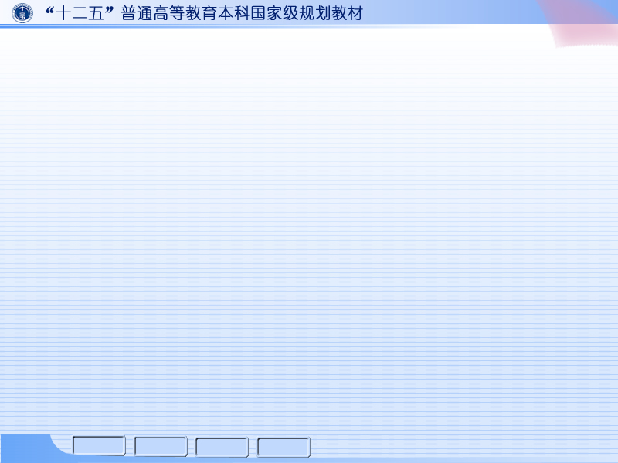
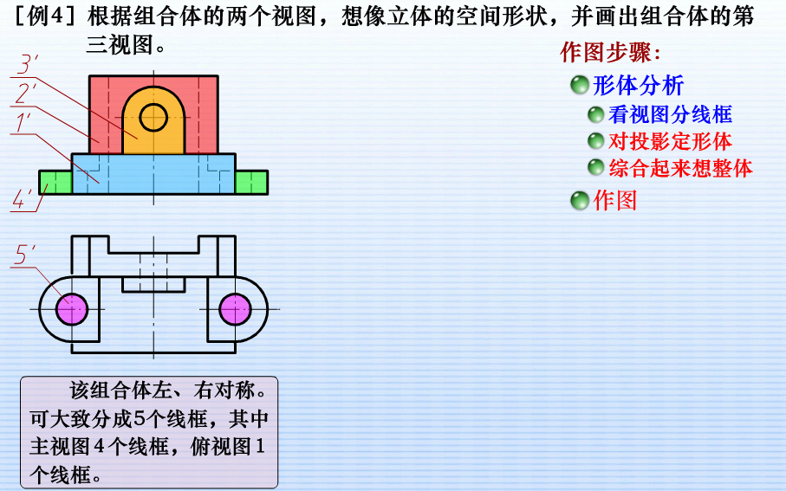
三、根据组合体的两个视图画第三视图
§4-6 看组合体视图的方法

